Slide 2
2dm-alapú oktatásmódszertani fejlesztések programozói része
Pitlik László, Sipos Péter, ifj. Pitlik László,
Kodolányi János Egyetem, MY-X kutatócsoport
2023.X.25. – ELTE / Budapest
Notes:
- bemutatkozás (KJE/üzemmérnökinformatika)
- miert vagy itt (2DM alapú iOS alkalmazás log rendszer támogatással)
- miért jó ez most? (

Slide 3
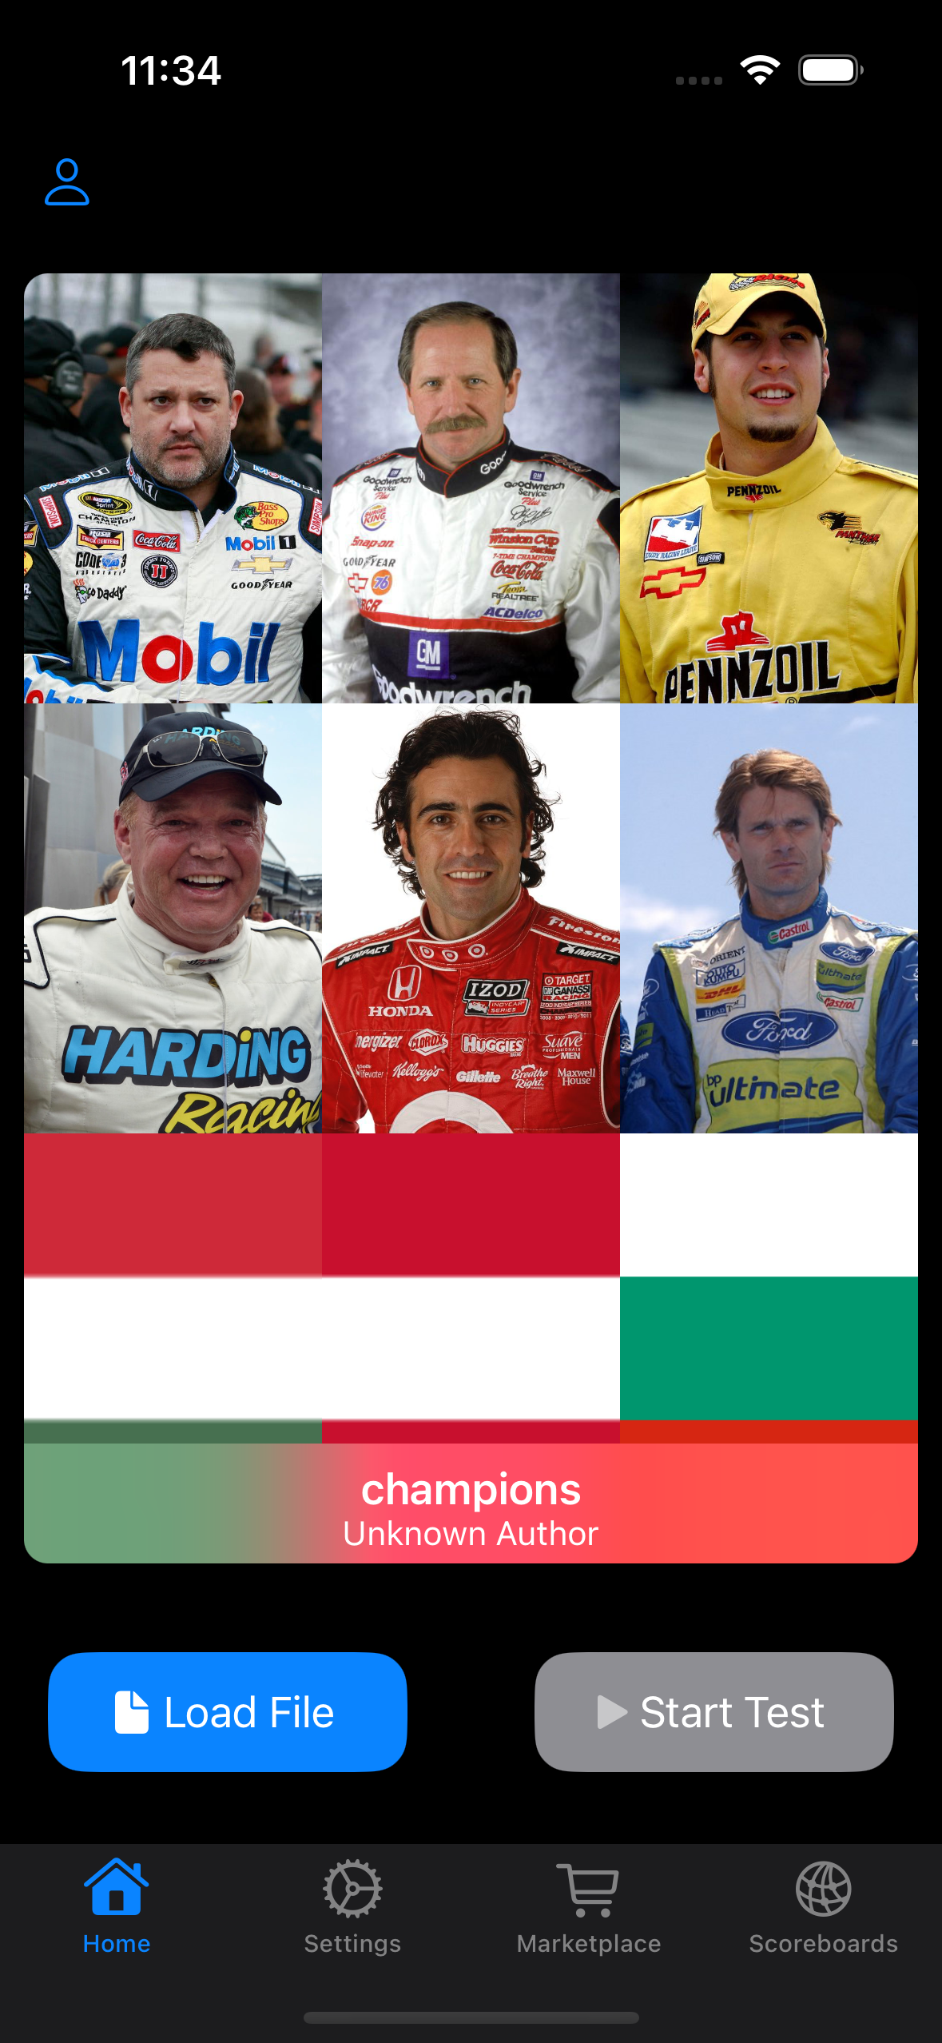
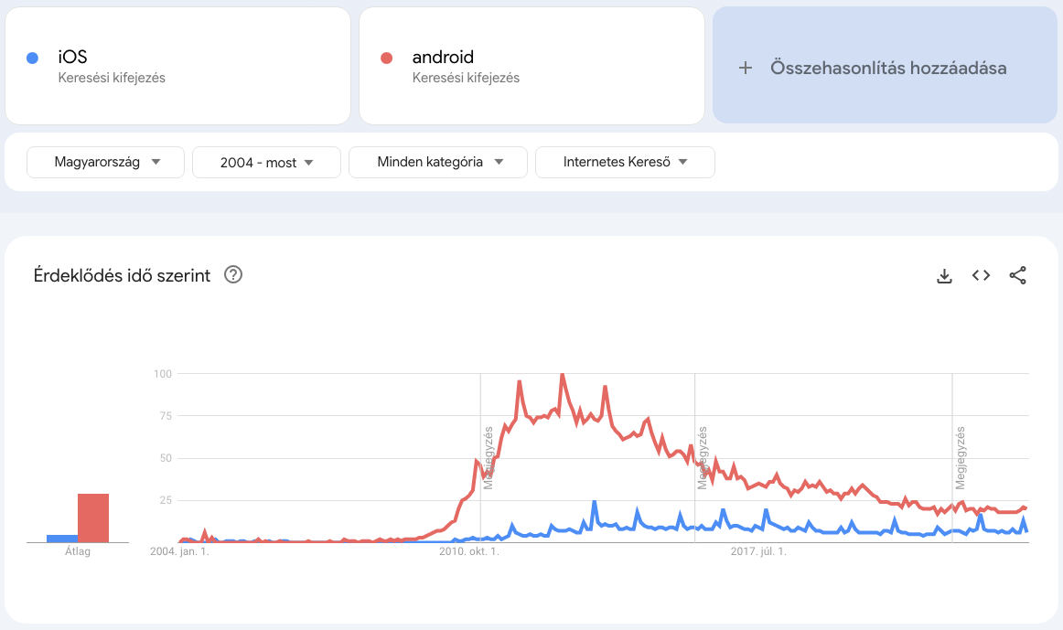
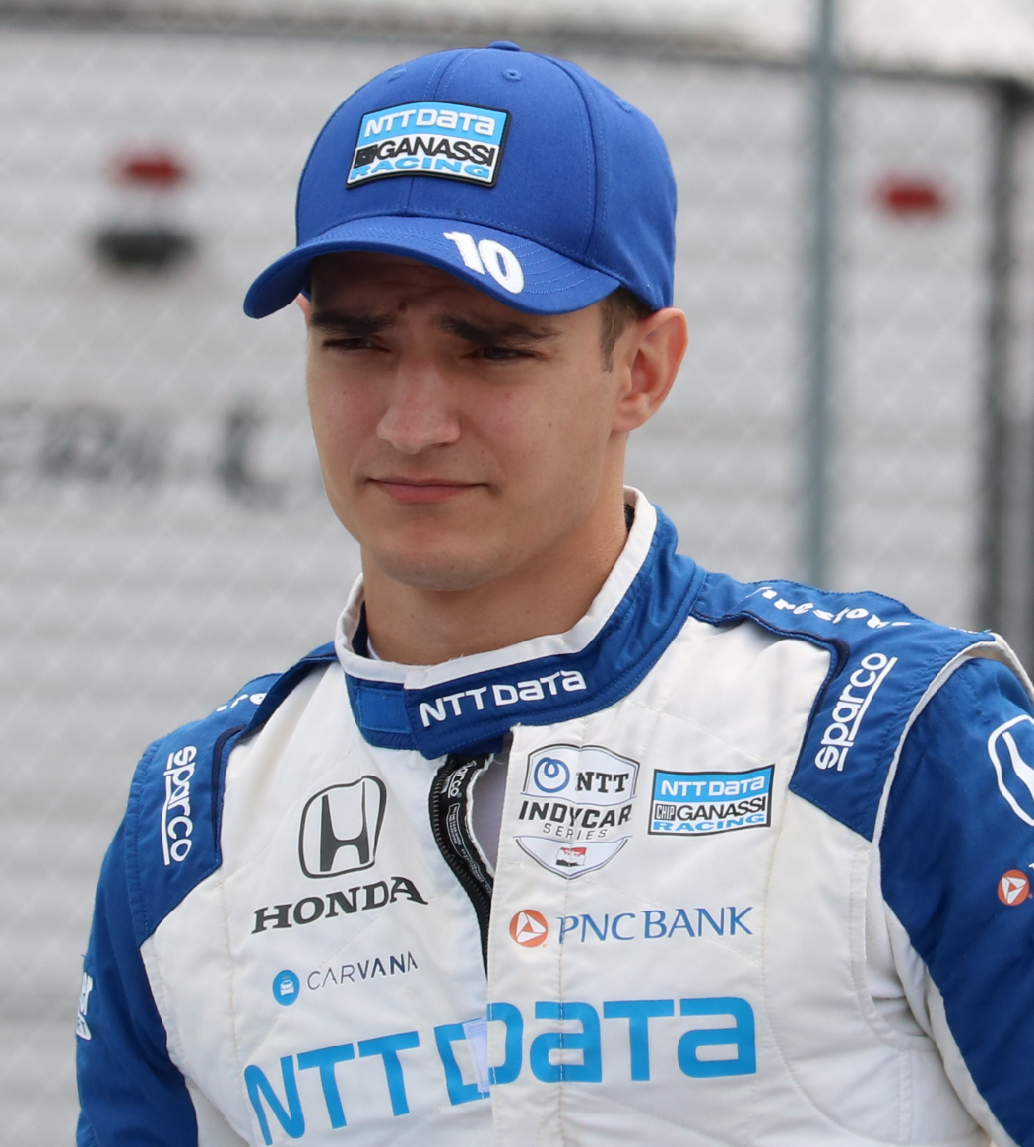
iOS app
Fejlesztési és pedagógiai aspektusok
Miért mobil? Miért IOS?
Miért gamifikáció?
Notes:
21. században mindenkinek van. hálózat, gyorsan elérheti bárki az eszközt.
2. Szoftveres minőség, és a két erdeklődési görbe a google trends alapján kezd összeérni, ezért a nem lecsengő, kevésbé instabil, iOS-es görbén mozgunk.
3. Létezik az a jelenség, hogy játszva tanulás,

Slide 4
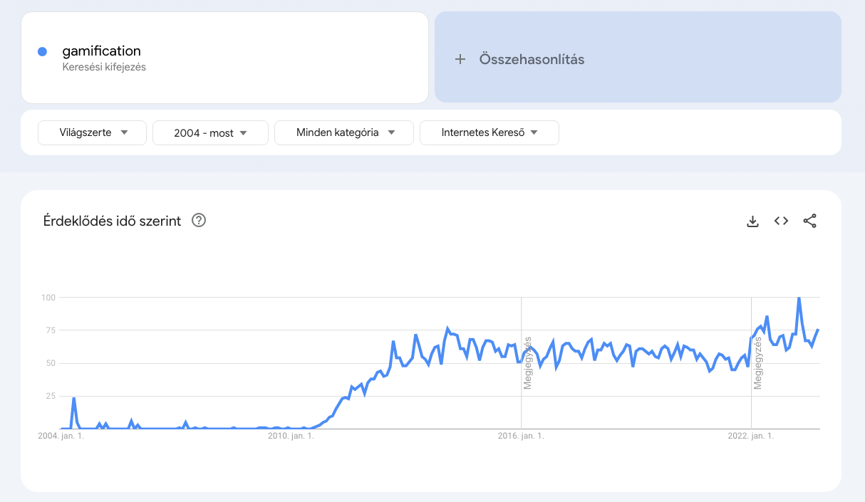
iOS app
Fejlesztési és pedagógiai aspektusok
Miért mobil? Miért IOS?
Miért gamifikáció?
Notes:
21. században mindenkinek van. hálózat, gyorsan elérheti bárki az eszközt.
2. Szoftveres minőség, és a két erdeklődési görbe a google trends alapján kezd összeérni, ezért a nem lecsengő, kevésbé instabil, iOS-es görbén mozgunk.
3. Létezik az a jelenség, hogy játszva tanulás,

Slide 5
iOS app demo
Notes:
Igy néz ki egy játék

Slide 6
Log rendszer - videó
Miért kell logolni? Azért, mert: - Lehet csalni - Értékelés objektívebbé válhat
Kétféle logrendszer:
Vizsga mód: - elkövetett hiba következményekkel jár - visszajelzés később
Gyakorló mód: - hiba esetén támogatás - visszajelzés azonnal
Notes:
Videó lejátszás
Miért kell logolni?
Kétféle logrendszer

Slide 7
játékmódok
Offline – tanári “parancsra”
Online – tanári “parancsra”
Online – önszorgalomból (áruházi tagság keretében)
játék minősítés: leíró adatok alapján
Játék minősítés: játék lejátszása után
Notes:
Lokális fájl betöltés
Online fájl betöltés
Online fájl betöltés

Slide 8
Áruház – user recommendation
Miért érdemes ajánlási rendszert kialakítani?
Pedagógiai aspektusok
Fejlesztői aspektusok
Ha a jelölt elfogadja az ajánlást, tanulhat belőle
Egy - egy ajánlás mindig új játékot dob csak fel
Játékfejlesztőként el lehet jutni a célcsoporthoz
Notes:
Miket kap meg paraméterben? content_data: teljes adatbázisban található kvízek user_preferences: felhasználó preferenciái

Slide 9
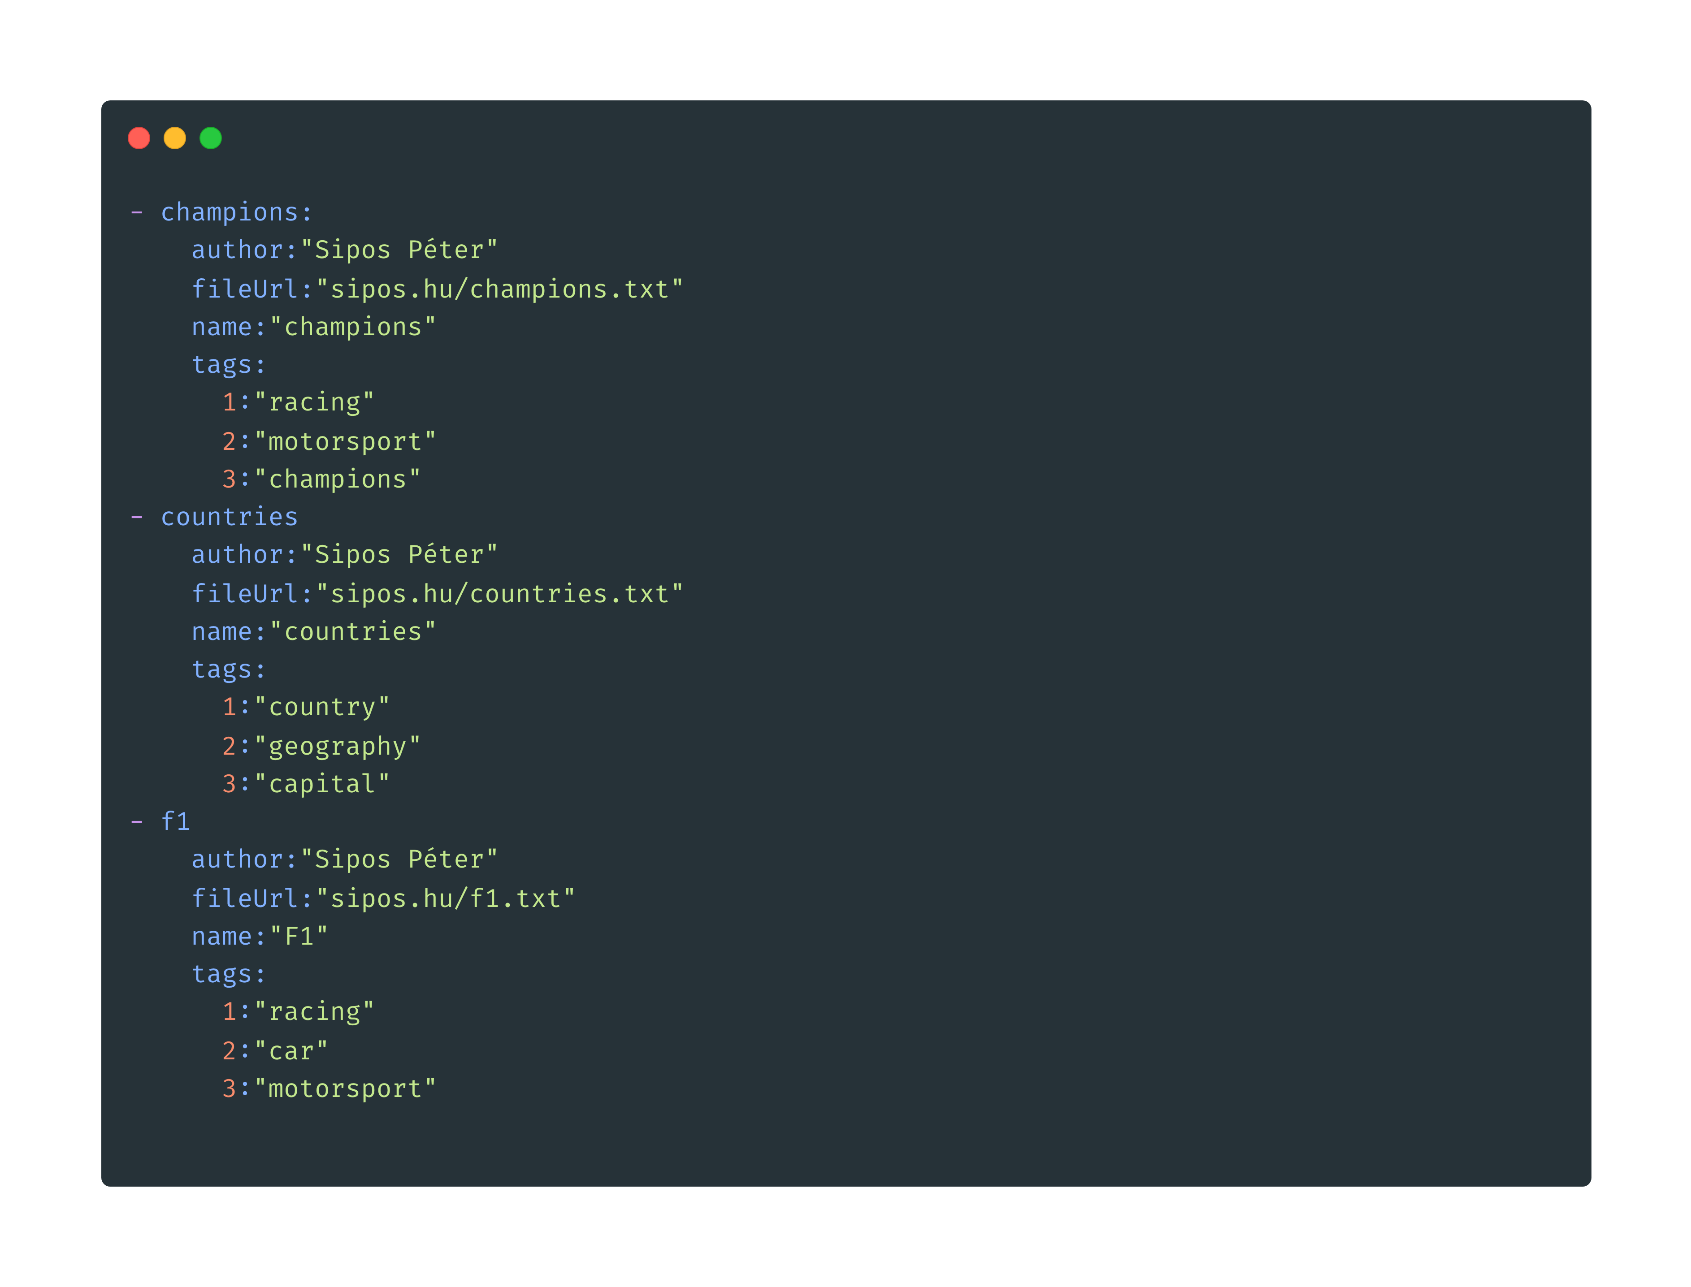
Áruház – user recommendation adatbázis
Mi van az ajánlások hátterében?
Pedagógiai aspektusok
Fejlesztői aspektusok
- felhasználó által értékelt játékok adatai alapján
- a felhasználóhoz tag-ek köthetők
- a következő ajánlás ezen tag-ek valamelyikéhez köthető
Notes:
Ez egy user adatainak a tárolása.
A “liked” nodeban vannak a user által lájkolt kvíz nevei.
Az adatbazisban a kvizeket igy tarolom el (kep2),
ebbol latszik,hogy nagyjabol hasonlo tageket hasznalok, hasonlo temaju kvizekre.
Emiatt lehetseges, hogy amikor a user kvazi belajkol egy
kvizt “f1” “car” és “motorsport” taggel, ezek a tagek elmetodnek a
user preferenciaiba, es amint talal olyan kvizt,
ami az algoritmus alapjan matchel a tagekkel, beajalnja azt

Slide 10
Segítség kérés
Benchmark helyzet: Saját IOS eszközön, ha Sudoku-t játszok, és már elhasználtam az ingyenes segítség kéréseimet, akkor a következő segítség kérést már csak reklám megnézése fejében tudom elérni.
Pedagógiai aspektusok
Fejlesztői aspektusok
Reklámok nélkül vs bevételt termelő reklámokkal?
Notes:
További tanulási lehetőség
Élvezetesebb játékélmény, nagyobb nepszeruseg, tobb felhasznalo -> nagyobb esellyel lehet eladni az egesz cuccot

Slide 11
Kooperáció!?
sipos.peter@sysconet.hu
pitlik@my-x.hu
KKöszönjük a figyelmet!
Notes:
Hogyan tud valaki velünk dolgozni/ hogyan tudja használni a rendszerunket?
- db access (perpill csak en)
- app publikalas
- megfelelo fajl struktura

